Slide 1
Een Leerplatform in het Martini Ziekenhuis
Door Liesbeth Kunnen en Roelof Croeze

Slide 2
In samenwerking met

Slide 3
Vergroten van kennis door samen leren, samen werken aan onderzoek en inzicht in de verschillende ketens voor zowel de student als de afdelingen.
Extra stage mogelijkheden voor: 2 de jaars MBO
HBOV onderzoek studenten
HBOV Ketenstage
Dit zorgt voor een verhoging van het aantal stageplaatsen van 100%

Slide 4
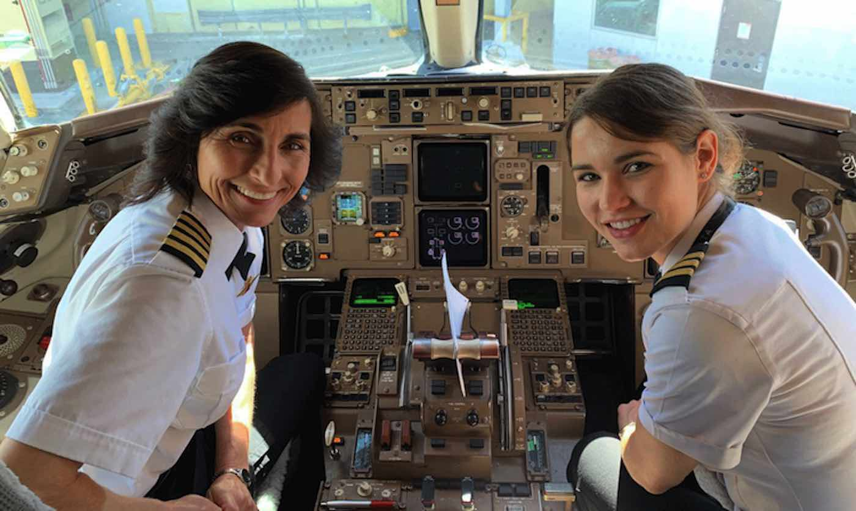
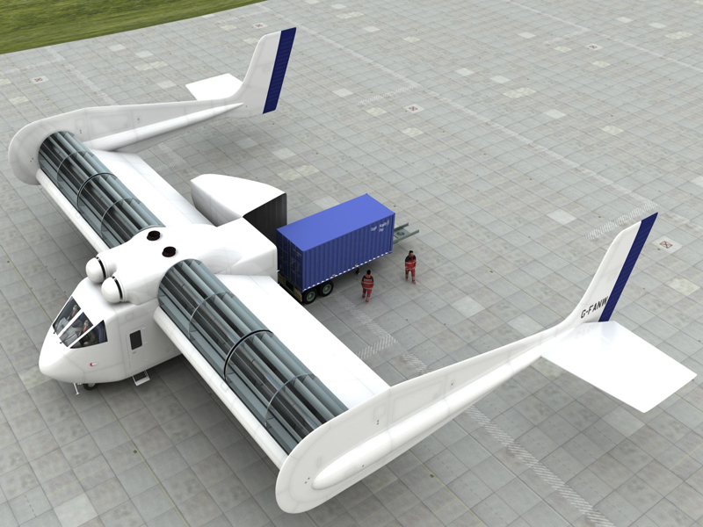
Pilot
Doorstart
Planning
Inspiratie

Slide 5
Duidelijke structuur
Korte lijnen met het onderwijs
Regelmatig overleg met de managers
De docent op de werkvloer
Dedicated praktijkopleider en Unithoofden
Voor onderwijs in de zorg

